Slide 1


Slide 2

تنظيم حصص الأسبوع
اليوم 4 -
اليوم1 -
أنشطة اعتيادية (10د).
ورشة القراءة: استثمار النص (50د).
إملاء (25د).
أنشطة اعتيادية (10د).
معجم (25د).
ورشة الاستماع والتحدث (30د).
الكلمات البصرية+ القراءة المشتركة(20د).
اليوم 5 -
اليوم2 -
أنشطة اعتيادية (10د).
ورشة القراءة (40د).
الإنتاج الكتابي (35د).
أنشطة اعتيادية (10د).
ورشة الاستماع والتحدث 30د).
ورشة القراءة (45د).
اليوم 6 -
اليوم 3 -
أنشطة اعتيادية (10د).
استماع و تحدث: توليف (15د).
ورشة القراءة: الطلاقة والفهم (30د).
الإنتاج الكتابي: (30د).
أنشطة اعتيادية (10د).
ورشة الاستماع والتحدث (30د).
ورشة القراءة (45د).
Révision
Lecture offerte

Slide 3







هيكلة حصة اليوم
- 01 افتتاح الحصة
إملاء
- 02 قراءة
النص "غاية العمل".
استثمار الظاهرة اللغوية: الظاهرة اللغوية: الجملة الاسمية مع النواسخ الحرفية (2)
- 03 الإنتاج الكتابي
الشرح (4)

Slide 4

عند نهاية الحصة
على الأقل % 80 من المتعلمين سيكونون قادرين على:
تنوين الاسمين المقصور والمنقوص بشكل صحيح؛
توظيف النواسخ الحرفية بشكل صحيح.
كتابة فقرة باستعمال مهارة الشرح/التفسير.

Slide 5

افتتاح الحصة
افتتاح الحصة
ترحيب
تدبير السلوك
نشاط اعتيادي: إملاء

Slide 6




مرحبا بكم . سننطلق في حصة اللغة العربية.
اختــتام الحــصة
الإنتاج الكتابي
قراءة
افتتاح الحصة

Slide 7



قبل أن نبدأ حصة اليوم نتذكر شروط الحصول على نجمة التميز.
اختــتام الحــصة
الإنتاج الكتابي
قراءة
افتتاح الحصة
أَطْلُبُ تَوْضيحاً إِذا لَمْ أَفْهَمْ.

Slide 8


ضعوا اللوحة والكراسة في القمطر.
اختــتام الحــصة
الإنتاج الكتابي
قراءة
افتتاح الحصة

Slide 9

نبدأ بتصحيح الواجب المنزلي. سأتحقق من إنجازكم له. من يقرأ الكلمات التي جمعها؟
اختــتام الحــصة
الإنتاج الكتابي
قراءة
افتتاح الحصة
ـــ أَكْتُبُ عَشَرَةَ أَسْماءٍ مَنْقوصَةٍ ثُمَّ أُنَوِّنُها.

Slide 10

من يقرأ الأسماء؟ ضعوا اسما مناسبا لكل مجموعة. من يريد تقديم الجواب؟
اختــتام الحــصة
الإنتاج الكتابي
قراءة
افتتاح الحصة
؟
؟
اَلْمُصْطَفى
اَلْمَبْنى
اَلْمَجْرى
اَلْمَرْعى
اَلرِّضا
اَلْماضي
اَلْعالي
اَلتّالي
اَلرّاعي
اَلسّاقي

Slide 11
المجموعة الأولى: أسماء منقوصة. المجموعة الثانية: أسماء مقصورة.
اختــتام الحــصة
الإنتاج الكتابي
قراءة
افتتاح الحصة
أَسْماءٌ مَقْصورَةٌ
أَسْماءٌ مَنْقوصَةٌ
اَلْمُصْطَفى
اَلْمَبْنى
اَلْمَجْرى
اَلْمَرْعى
اَلرِّضا
اَلْماضي
اَلْعالي
اَلتّالي
اَلرّاعي
اَلسّاقي

Slide 12

خذوا ألواحكم.
اختــتام الحــصة
الإنتاج الكتابي
قراءة
افتتاح الحصة

Slide 13
اكتبوا الاسم بين قوسين منوناً. بعد 30 ثانية ترفعون ألواحكم وتعللون جوابكم.
اختــتام الحــصة
الإنتاج الكتابي
قراءة
افتتاح الحصة
زُرْتُ ٱلْمُسْتَشْفــــى.

Slide 14
تأكدوا من إجابتكم وصححوا
اختــتام الحــصة
الإنتاج الكتابي
قراءة
افتتاح الحصة
زُرْتُ مُسْتَشْفًى.

Slide 15
اكتبوا الاسم بين قوسين منوناً. بعد 30 ثانية ترفعون ألواحكم وتعللون جوابكم.
اختــتام الحــصة
الإنتاج الكتابي
قراءة
افتتاح الحصة
جاءَ (ٱلْقاضي).

Slide 16
تأكدوا من إجابتكم وصححوا.
اختــتام الحــصة
الإنتاج الكتابي
قراءة
افتتاح الحصة
جاءَ قاضٍ.

Slide 17
اكتبوا الاسم بين قوسين منونا. بعد 30 ثانية ترفعون ألواحكم وتعللون جوابكم.
اختــتام الحــصة
الإنتاج الكتابي
قراءة
افتتاح الحصة
يَحِنُّ جَدّي إِلى (اَلْماضي).

Slide 18
تأكدوا من إجابتكم وصححوا
اختــتام الحــصة
الإنتاج الكتابي
قراءة
افتتاح الحصة
يَحِنُّ جَدّي إِلى ماضٍ.

Slide 19
اكتبوا الاسمين بين قوسين منونا. بعد 30 ثانية ترفعون ألواحكم وتعللون جوابكم.
اختــتام الحــصة
الإنتاج الكتابي
قراءة
افتتاح الحصة
عادَ (ٱلرّاعي) مِنَ (ٱلْمَرْعى).

Slide 20
تأكدوا من إجابتكم وصححوا
اختــتام الحــصة
الإنتاج الكتابي
قراءة
افتتاح الحصة
عادَ راعٍ مِنْ مَرْعًى.

Slide 21
قراءة
قراءة
النص "غاية العمل"
استثمار الظاهرة اللغوية: الجمل الاسمية مع النواسخ الحرفية (2)

Slide 22
اليوم ستتدربون على توظيف النواسخ الحرفية (إن وأخواتها).
اختــتام الحــصة
الإنتاج الكتابي
قراءة
افتتاح الحصة
اَلنَّواسِخُ ٱلْحَرْفِيَّةُ = إِنَّ وَأَخَواتُها

Slide 23
هذا سؤال، من يذكر إن وأخواتها؟ كم عددها؟
اختــتام الحــصة
الإنتاج الكتابي
قراءة
افتتاح الحصة
أَنَّ
إِنَّ
إِنَّ وَأَخَواتُها
لكِنَّ
لَعَلَّ
كَأَنَّ
لَيْتَ

Slide 24

على ماذا تدخل النواسخ الحرفية؟ وما التغيرات التي تحدثها؟
اختــتــام الحــصة
الإنتـــــــاج الكتـابي
قــــــــــــــراءة
افتتاح الحصة

Slide 25
نتذكر جميعا
اختــتــام الحــصة
الإنتـــــــاج الكتـابي
قــــــــــــــراءة
افتتاح الحصة
تَدْخُلُ إِنَّ وَأَخواتُها عَلى ٱلْجُمْلَةِ ٱلِاسْمِيَّة فَيَتَغَيَّرُ مَعْناها.
اَلِاسْمُ بَعْدَ (إِنَّ-أَنَّ-لكِنَّ-لَيْتَ-لَعَلَّ-كَأَنَّ) : يَتَغَيَّرُ آخِرُهُ وَتَأْخُذُ ٱلْفَتْحَةُ مَكانَ ٱلضَّمَّةِ.
اَلِاسْمُ ٱلثّاني يَبْقى مَرْفوعاً.

Slide 26
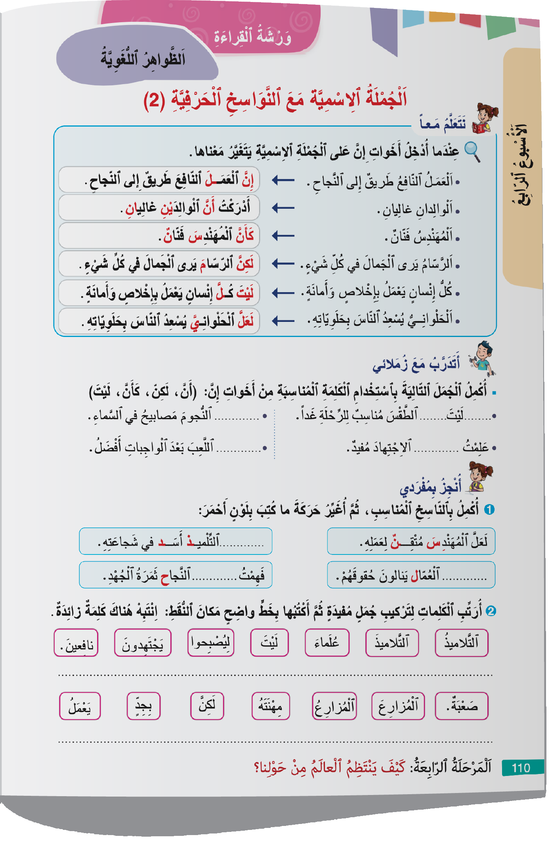
خذوا الصفحة 110. من يقرأ الفقرة "نتذكر"؟ من يوضح التغيرات التي لحقت كل جملة؟
اختــتــام الحــصة
الإنتـــــــاج الكتـابي
قــــــــــــــراءة
افتتاح الحصة

Slide 27
نمر إلى النشاط الأول، من يقرأ التعليمة؟ ما المطلوب؟ -أنجزوا بشكل فردي.
اختــتام الحــصة
الإنتاج الكتابي
قراءة
افتتاح الحصة

Slide 28

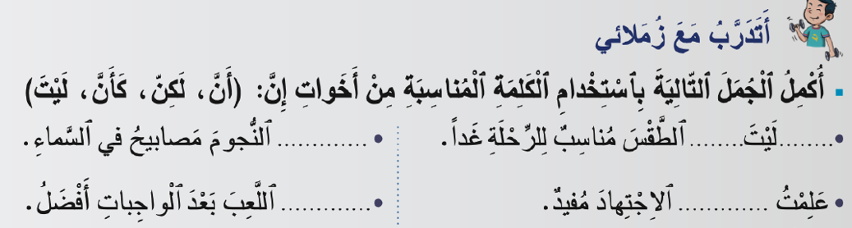
اختــتام الحــصة
الإنتاج الكتابي
قراءة
افتتاح الحصة
أنجزوا بشكل فردي. (دقيقتان)
أُريدُ ٱلْخُروجَ

Slide 29

اختــتام الحــصة
الإنتاج الكتابي
قراءة
افتتاح الحصة
في ثنائيات وضح لزميلك كيف توصلت إلى الجواب. (دقيقة واحدة)
أُريدُ ٱلْخُروجَ

Slide 30
اختــتام الحــصة
الإنتاج الكتابي
قراءة
افتتاح الحصة
نصحح جملة جملة. من يقرأ الجملة 2؟ هل تتفقون؟ - انتبهوا للتصحيح.
كَأَنَّ
لكِنَّ
أُريدُ ٱلْخُروجَ
أَنَّ

Slide 31
اختــتام الحــصة
الإنتاج الكتابي
قراءة
افتتاح الحصة
على الصفحة نفسها من يقرأ التعليمة 1 ضمن النشاط الموالي؟ أنجزوا بشكل فردي (6 دقائق)

Slide 32
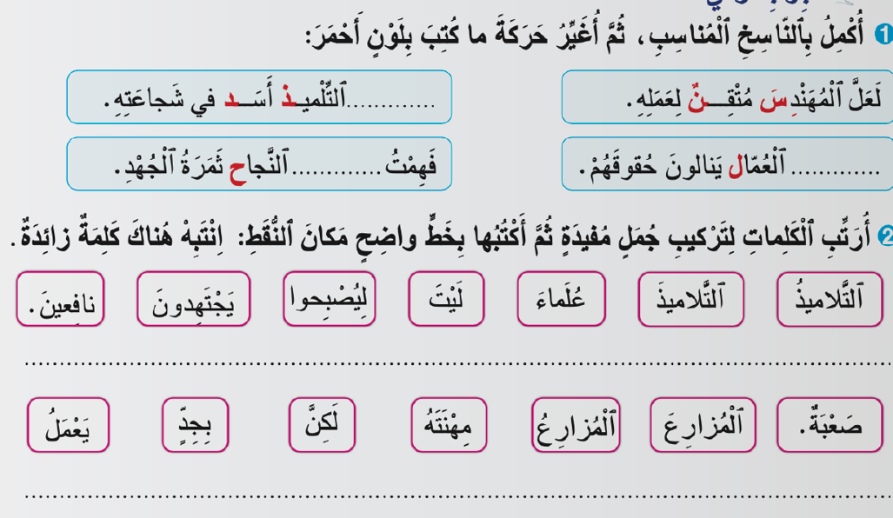
اختــتام الحــصة
الإنتاج الكتابي
قراءة
افتتاح الحصة
نصحح التمرين 1. من يقرأ الجملة الأولى؟ هل تتفقون معه؟ -الآن الجملة الثانية؟ ...
كَأَنَّ
أَنَّ
لَيْتَ

Slide 33
اختــتام الحــصة
الإنتاج الكتابي
قراءة
افتتاح الحصة
نصحح التمرين 2. من يقرأ الجملة الأولى؟ هل تتفقون معه؟ -الآن الجملة الثانية؟ لماذا؟ ...
كَأَنَّ
أَنَّ
لَيْتَ
لَيْتَ ٱلتَّلاميذَ يَجْتَهِدونَ لِيُصْبِحوا عُلَماءَ نافِعينَ.
يَعْمَلُ ٱلْمُزارِعُ بِجِدٍّ لكِنَّ مِهْنَتَهُ صَعْبَةٌ.

Slide 34

فسحة قصيرة

Slide 35
هذا لغز. هذا حوار بين شخصيات. المطلوب منكم تحديدها. بعد دقيقتين ترفعون ألواحكم.
اختــتام الحــصة
الإنتاج الكتابي
قراءة
افتتاح الحصة
قالَتِ ٱلْأولى: أَنا أُعَبِّرُ عَنِ ٱلتَّمَنّي، أَتَمَنّى أَشْياءَ مُسْتَحيلَةً أَوْ مُمْكِنَةً.
قالَتِ ٱلثّانِيَةُ: أَنَا أُؤَكِّدُ ٱلْكَلامَ وَأُقَوّيهِ، وَأَجْعَلُ ٱلْجُمْلَةَ أَكْثَرَ ثِقَةً.
قالتِ ٱلثّالِثَةُ: أَمّا أَنا فَأَجْعَلُ ٱلشَّيْءَ يُشْبِهُ شَيْئاً آخَرَ.
كُلُّنا نَدْخُلُ عَلى ٱلْجُمْلَةِ ٱلاِسْمِيَّةِ فَنَنْصِبُ ٱلاِسْمَ ٱلْأَوَّلَ.
مَنْ تَكونُ شَخْصِيّاتُ ٱلْحِوارِ؟

Slide 36
حل اللغز هو.
اختــتام الحــصة
الإنتاج الكتابي
قراءة
افتتاح الحصة
لَيْتَ: أَنا أُعَبِّرُ عَنِ ٱلتَّمَنّي، أَتَمَنّى أَشْياءَ مُسْتَحيلَةً أَوْ مُمْكِنَةً.
إِنَّ / أَنَّ: أَنَا أُؤَكِّدُ ٱلْكَلامَ وَأُقَوّيهِ، وَأَجْعَلُ ٱلْجُمْلَةَ أَكْثَرَ ثِقَةً.
كَأَنَّ: أَمّا أَنا فَأَجْعَلُ ٱلشَّيْءَ يُشْبِهُ شَيْئاً آخَرَ.

Slide 37
إنتاج كتابي
الإنتاج الكتابي
الشرح

Slide 38
في حصة الإنتاج الكتابي اليوم تواصلون التدرب على كتابة فقرة باستعمال مهارة الشرح.
اختــتام الحــصة
الإنتاج الكتابي
قراءة
افتتاح الحصة
مَهارَةُ ٱلشَّرْحِ

Slide 39
من يذكرنا بالمقصود بمهارة الشرح؟
اختــتام الحــصة
الإنتاج الكتابي
قراءة
افتتاح الحصة
مَهارَةُ ٱلشَّرْحِ

Slide 40
ماذا نقصد بشرح فكرة أو موضوع؟
اختــتام الحــصة
الإنتاج الكتابي
قراءة
افتتاح الحصة
اَلشَّرْحُ هُوَ أَنْ نُوَضِّحَ فِكْرَةً بِٱسْتِعْمالِ كَلِماتٍ سَهْلَةٍ وَأَمْثِلَةٍ.

Slide 41
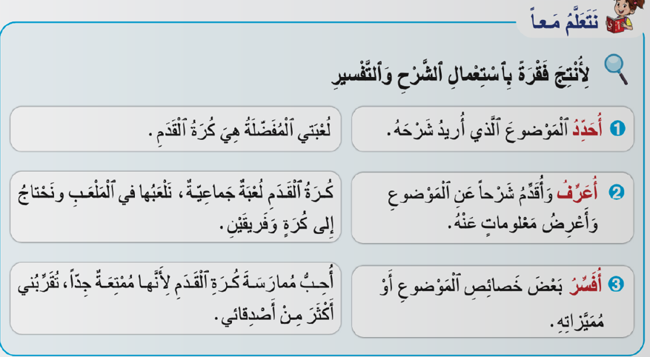
نتذكر جميعا خطوات تساعد على إنتاج فقرة بتوظيف الشرح. من يقرأ الخطوات؟ من يقرأ المثال؟
اختــتام الحــصة
الإنتاج الكتابي
قراءة
افتتاح الحصة

Slide 42
هذه فقرة. من يقرؤها؟
اختــتام الحــصة
الإنتاج الكتابي
قراءة
افتتاح الحصة
لُعْبَتي ٱلْمُفَضَّلَةُ هِيَ كُرَةُ ٱلْقَدَمِ. إِنَّها لُعْبَةٌ جَماعِيَّةٌ نَلْعَبُها في ٱلْمَلْعَبِ وَنَحْتاجُ إِلى كُرَةٍ وَفَريقَيْنِ. إِنَّها لُعْبَةٌ مُمْتِعَةٌ جِدّاً وَتُقَرِّبُني أَكْثَرَ مِنْ أَصْدِقائي وَتُعَلِّمُني ٱلتَّعاوُنَ وَٱلْعَمَلَ ٱلْجَماعِيَّ لِإِحْرازِ ٱلْأَهْدافِ.

Slide 43
تجيبون شفهيا: ما الموضوع الذي تشرحه؟ ما تعريفه؟ ما خصائصه؟
اختــتام الحــصة
الإنتاج الكتابي
قراءة
افتتاح الحصة
لُعْبَتي ٱلْمُفَضَّلَةُ هِيَ كُرَةُ ٱلْقَدَمِ. إِنَّها لُعْبَةٌ جَماعِيَّةٌ نَلْعَبُها في ٱلْمَلْعَبِ وَنَحْتاجُ إِلى كُرَةٍ وَفَريقَيْنِ. إِنَّها لُعْبَةٌ مُمْتِعَةٌ جِدّاً وَتُقَرِّبُني أَكْثَرَ مِنْ أَصْدِقائي وَتُعَلِّمُني ٱلتَّعاوُنَ وَٱلْعَمَلَ ٱلْجَماعِيَّ لِإِحْرازِ ٱلْأَهْدافِ.
اَلْمَوْضوعُ: .................................
شَرْحُهُ: ..................................
............................................
خَصائِصُهُ: .................................
................................................

Slide 44
من يقرأ الأجوبة؟
اختــتام الحــصة
الإنتاج الكتابي
قراءة
افتتاح الحصة
لُعْبَتي ٱلْمُفَضَّلَةُ هِيَ كُرَةُ ٱلْقَدَمِ. إِنَّها لُعْبَةٌ جَماعِيَّةٌ نَلْعَبُها في ٱلْمَلْعَبِ وَنَحْتاجُ إِلى كُرَةٍ وَفَريقَيْنِ. إِنَّها لُعْبَةٌ مُمْتِعَةٌ جِدّاً وَتُقَرِّبُني أَكْثَرَ مِنْ أَصْدِقائي وَتُعَلِّمُني ٱلتَّعاوُنَ وَٱلْعَمَلَ ٱلْجَماعِيَّ لِإِحْرازِ ٱلْأَهْدافِ.
اَلْمَوْضوعُ: كُرَةُ الْقَدَمِ.
شَرْحُهُ: إِنَّها لُعْبَةٌ جَماعِيَّةٌ نَلْعَبُها في ٱلْمَلْعَبِ وَنَحْتاجُ إِلى كُرَةٍ وَفَريقَيْنِ
خَصائِصُهُ: لُعْبَةٌ مُمْتِعَةٌ جِدّاً وَتُقَرِّبُني أَكْثَرَ مِنْ أَصْدِقائي وَتُعَلِّمُني ٱلتَّعاوُنَ وَٱلْعَمَلَ ٱلْجَماعِيَّ لِإِحْرازِ ٱلْأَهْدافِ.

Slide 45
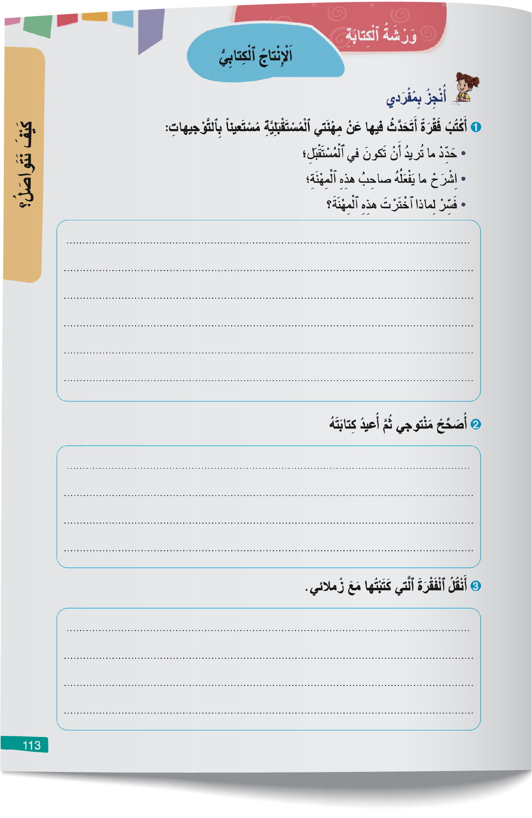
خذوا كراساتكم على الصفحة 113. من يقرأ التعليمة 1؟ ما المطلوب؟
اختــتام الحــصة
الإنتاج الكتابي
قراءة
افتتاح الحصة

Slide 46
بشكل فردي اكتبوا مسودة أولى على دفاتركم قبل نقلها على كراساتكم.
اختــتام الحــصة
الإنتاج الكتابي
قراءة
افتتاح الحصة

Slide 47
انتهى الوقت. من يمر أمام زملائه لقراءة ما أنتجه؟ أنصتوا؟ سنصحح كل إنجاز على ضوء الشبكة
اختــتام الحــصة
الإنتاج الكتابي
قراءة
افتتاح الحصة
لا | نعم | مَعايير ٱلتَّصْحيحِ
 |  | حَدَّدَ مِهْنَةَ ٱلْمُسْتَقْبَلِ.
 |  | شَرَحَ ما يَفْعَلُهُ صاحِبُ ٱلْمِهْنَةِ.
 |  | شَرَحَ لِماذا ٱخْتارَ ٱلْمِهْنَةَ.
 |  | كَتَبَ بِلُغَةٍ سَليمَةٍ.
 |  | كَتَبَ بِخَطٍّ واضِحٍ.

Slide 48
الآن على ضوء عملية التصحيح والملاحظات التي قدمت لك. راجع إنتاجه ثم اكتبه ثانية.
اختــتام الحــصة
الإنتاج الكتابي
قراءة
افتتاح الحصة
لا | نعم | مَعايير ٱلتَّصْحيحِ
 |  | حَدَّدَ مِهْنَةَ ٱلْمُسْتَقْبَلِ.
 |  | شَرَحَ ما يَفْعَلُهُ صاحِبُ ٱلْمِهْنَةِ.
 |  | شَرَحَ لِماذا ٱخْتارَ ٱلْمِهْنَةَ.
 |  | كَتَبَ بِلُغَةٍ سَليمَةٍ.
 |  | كَتَبَ بِخَطٍّ واضِحٍ.

Slide 49
الآن، نكتب فقرة بشكل جماعي. ما المهنة التي تريدون أن نشرحها؟ نجيب عن السؤال الأول؟ ...
بشكل تفاعلي، يوجه الأستاذ عملية إنتاج فقرة على السبورة.
اختــتام الحــصة
الإنتاج الكتابي
قراءة
افتتاح الحصة

Slide 50
انقلوا الفقرة التي أنتجتموها على كراساتكم.
اختــتام الحــصة
الإنتاج الكتابي
قراءة
افتتاح الحصة

Slide 51
اختتام الحصة
اختتام الحصة
الواجب المنزلي

Slide 52
سجلوا الواجب المنزلي.
اختــتام الحــصة
الإنتاج الكتابي
قراءة
افتتاح الحصة
أَكْتُبُ فِقْرَةً تَشْرَحُ فيها:
-مِهْنَةَ الصَّيْدلانِيِّ؛
-أَهَمِّيَّةَ هذِهِ الْمِهْنَةِ؛

Slide 53


إلى اللقاء في الحصة المقبلة
اختــتام الحــصة
التعبير الكتابي
قراءة
افتتاح الحصة

Slide 54

بناء على إنجازات المتعلمين خلال الممارسة المستقلة
ما تقديرك لنسبة التحكم في هدف الدرس؟
تسجل النسبة على صفحة اليوم من مذكرة الأستاذ.

